Slide 1
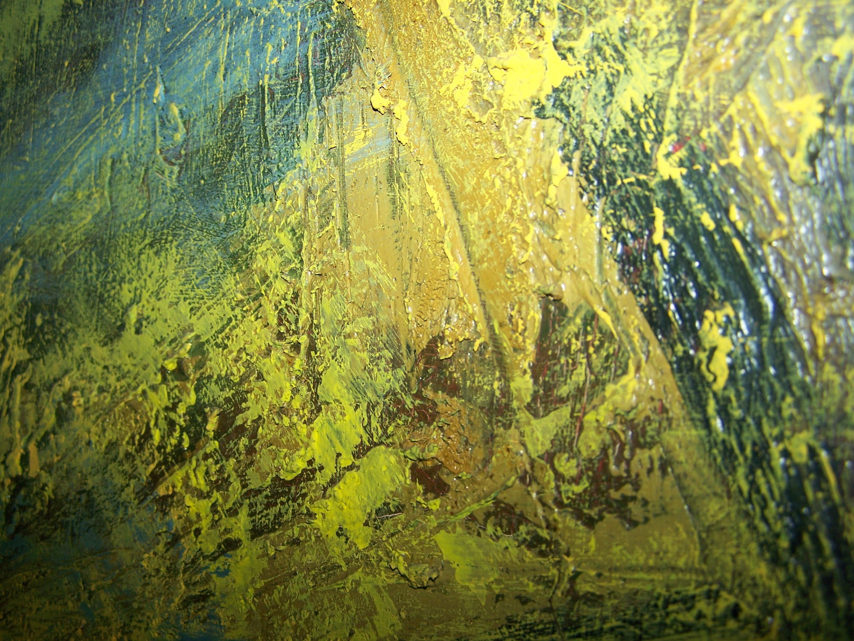


 |  |  | Obchodní akademie a Střední odborná škola, gen. F. Fajtla, Louny, p. o., Osvoboditelů 380, Louny
Číslo projektu | CZ.1.07/1.5.00/34.0052 | Číslo sady |  | 27 |  | Číslo DUM | 3.2._27_10
Předmět | Odborné kreslení
Tematický okruh | Odborné kreslení -2 Výtvarné techniky
Název materiálu | Odborné kreslení
Autor | Zuzana Koděrová
Datum tvorby | 5. 1. 2014 | Ročník |  |  | ARR 1
Anotace Žáci jsou v prezentaci seznámeni s technikou olejomalby, s materiály a výtvarnými potřebami, s odborným názvoslovím předmětu Odborné kreslení
Metodický pokyn: prezentace, výklad s pracovním listem pro žáky cílová skupina žáků: 16 – 19 let
Autorem materiálu a všech jeho částí, není-li uvedeno jinak, je Zuzana Koděrová.
Dostupné z Metodického portálu www.rvp.cz, ISSN: 1802-4785. Provozuje Národní ústav pro vzdělávání, školské poradenské zařízení a zařízení pro další vzdělávání pedagogických pracovníků (NÚV).“
©c.zuk
©c.zuk

Slide 2

Odborné kreslení 1
Výtvarné techniky
©c.zuk

Slide 3
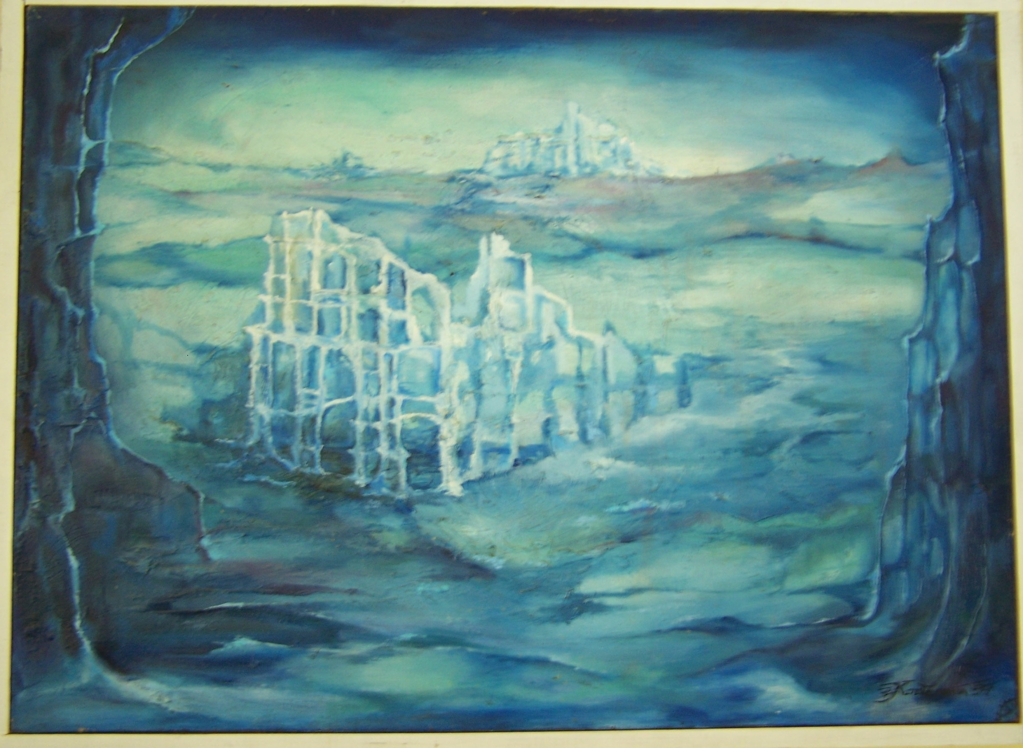
výtvarné techniky - olejomalba
Olejomalba
Olejomalba v historii
©c.zuk
Jedna z nejstarších, malířských, mokrých technik.
První olejomalby se objevily již ve středověku.
Renesance přinesla vývoj barev, pojiv i ředidel pro olejomalbu.
Barvy si malíři připravovali sami, dnes si někteří výtvarníci také
zhotovují vlastní upravené receptury barev, nebo techniky malby.
Archiv autora
©c.zuk
©c.zuk

Slide 4
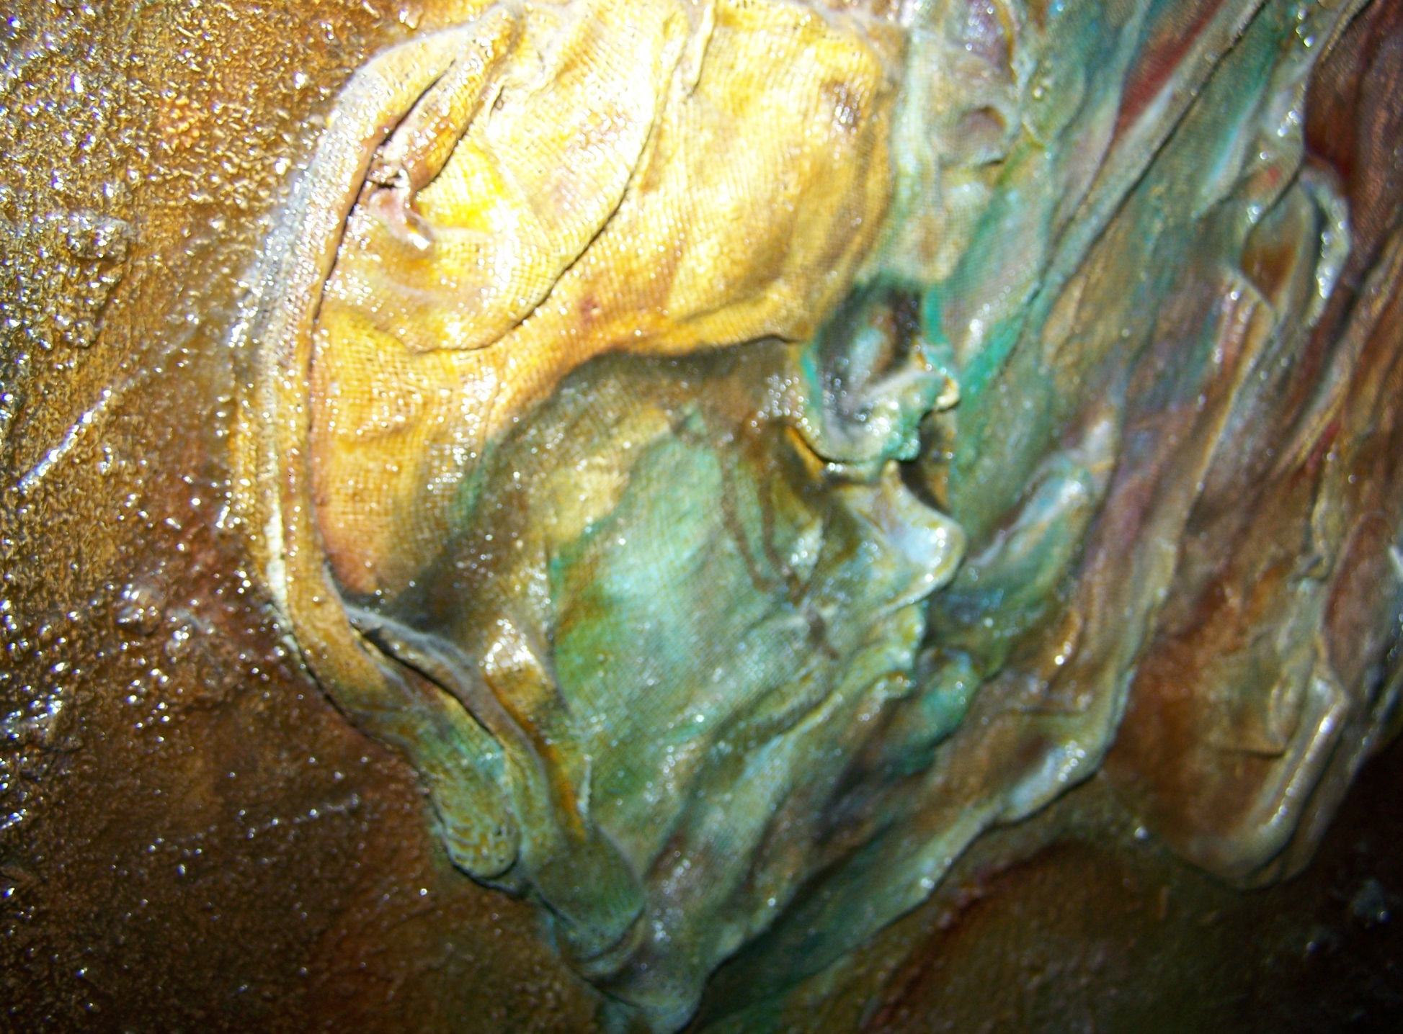
Olejomalba = náročná a nákladná technika
Olejové barvy
Různé druhy a značky i podle složení barvy.
Ředí se terpentýnem, lněným, třezalkovým a jiným olejem.
Po zaschnutí jsou nesmazatelné, nedají se vyprat.
Prodávají se v sadách.
Nejvíce používané jsou k malbě
obrazu, oděvu, na dřevo, kůži
a jiné materiály.
Značkové barvy se používají
i na jiné techniky (speciální
jsou právě na textil, airbrush:
např. Koh - I – Noor, Dílo, Mánes,
Umton, Leonardo da Vinci, Rubens,
Rembrandt, Picasso, Gioconda a jiné.
Z hlediska chemického složení druhy barev tvoří:
BARVIVO A PIGMENTY
POJIDLO
3. ŘEDIDLO
©c.zuk
Archiv autora
©c.zuk
©c.zuk
Archiv autora
©c.zuk

Slide 5
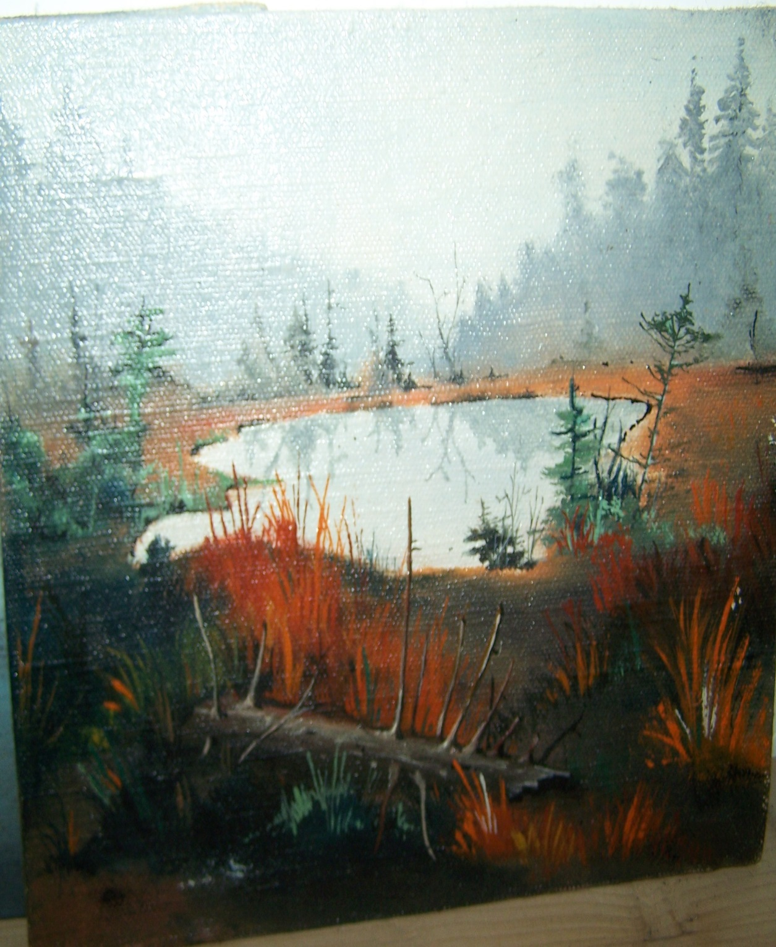
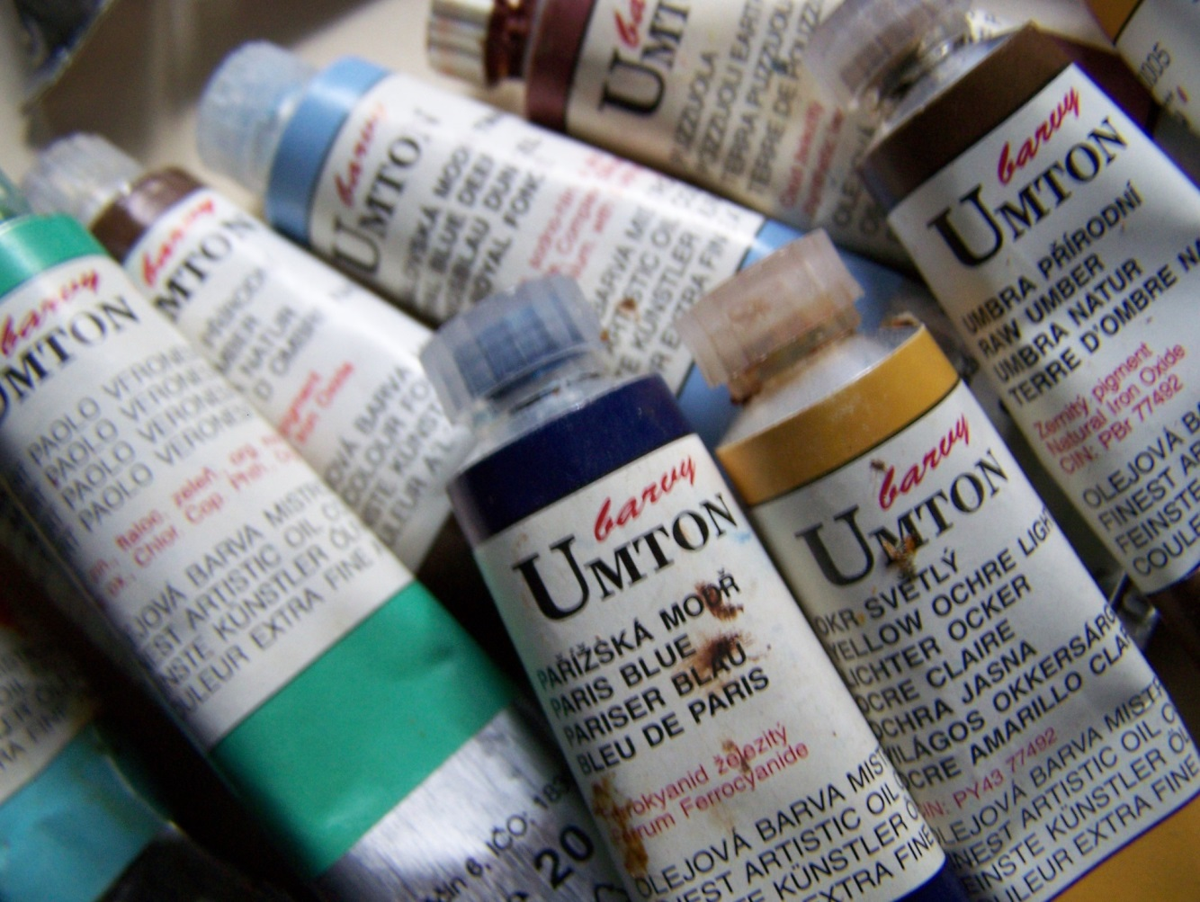
Každá barva má svůj vlastní název (většinou anglický nebo podle chemického složení - český).
Například kadmium oranžové, kadmium žluté tmavé, siena přírodní, siena pálená, zeleň listová, čerň kostní, pařížská modř, ultramarín, běloba zinková apod.
Archiv autora
©c.zuk
©c.zuk

Slide 6

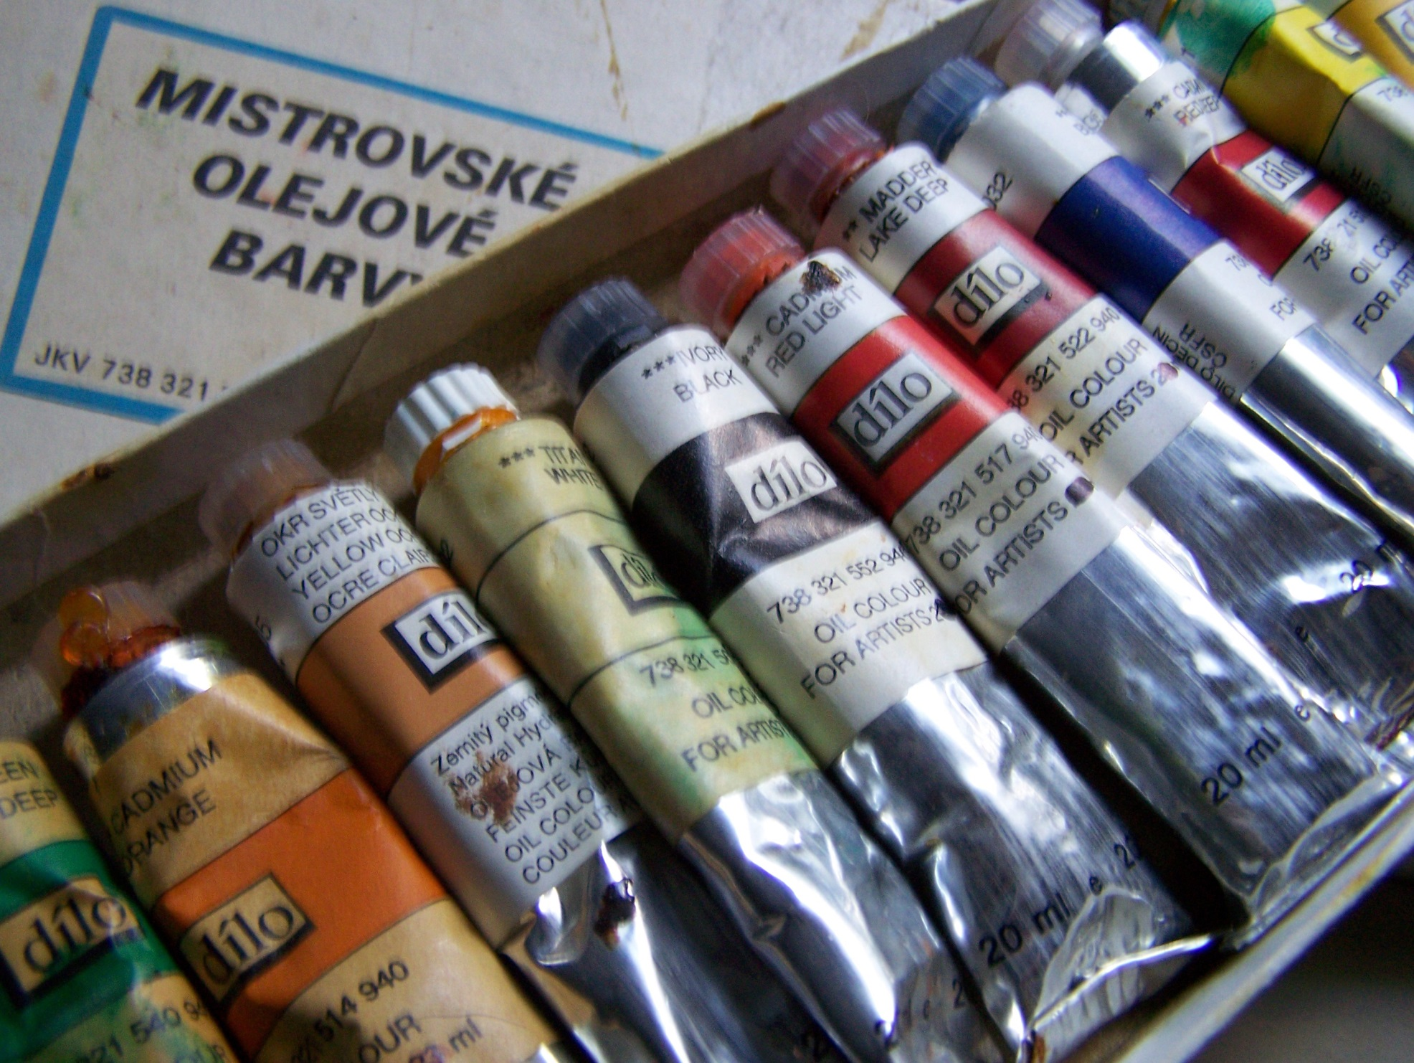
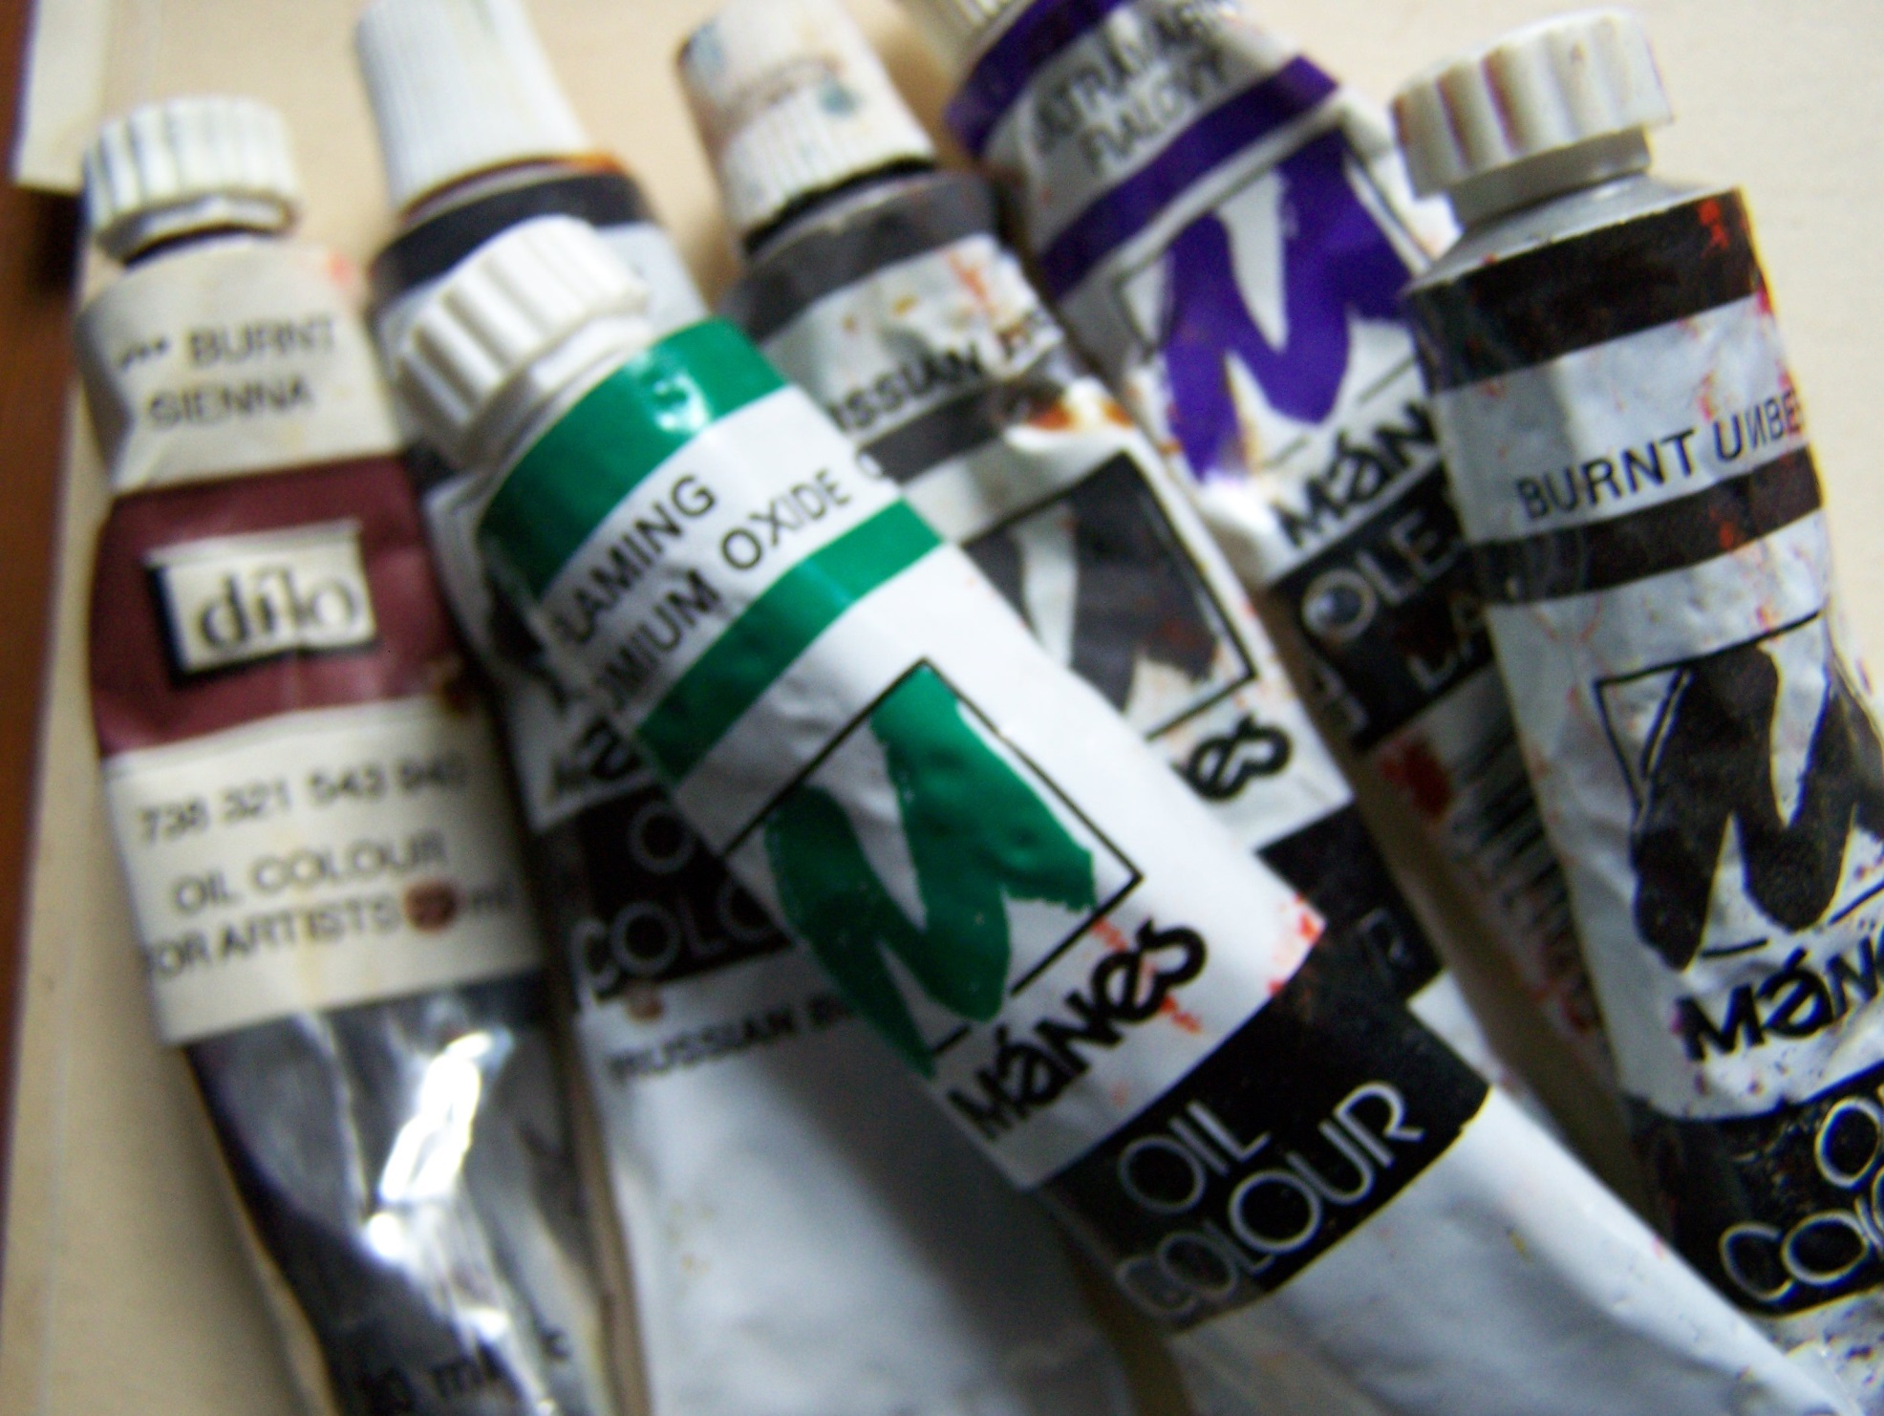
Pokud barvy zaschnou, vytvoří velmi pevnou povrchovou krustu, která uvnitř vysychá minimálně několik týdnů, pokud se jedná o slabší nanesenou vrstvu barvy (ředěnou), silné schnou i několik měsíců.
Některé druhy barev schnou na obraze i rok a více.
Olejomalba se napodobovala vajíčkovou temperou – tempery se ředily bílkem, pokud se přidal i žloutek, barva po zaschnutí měla lesklý povrch jako bílková, ale více pronikal žlutavý nádech, proto se žloutky moc nepoužívaly.
Archiv autora
Archiv autora
©c.zuk

Slide 7
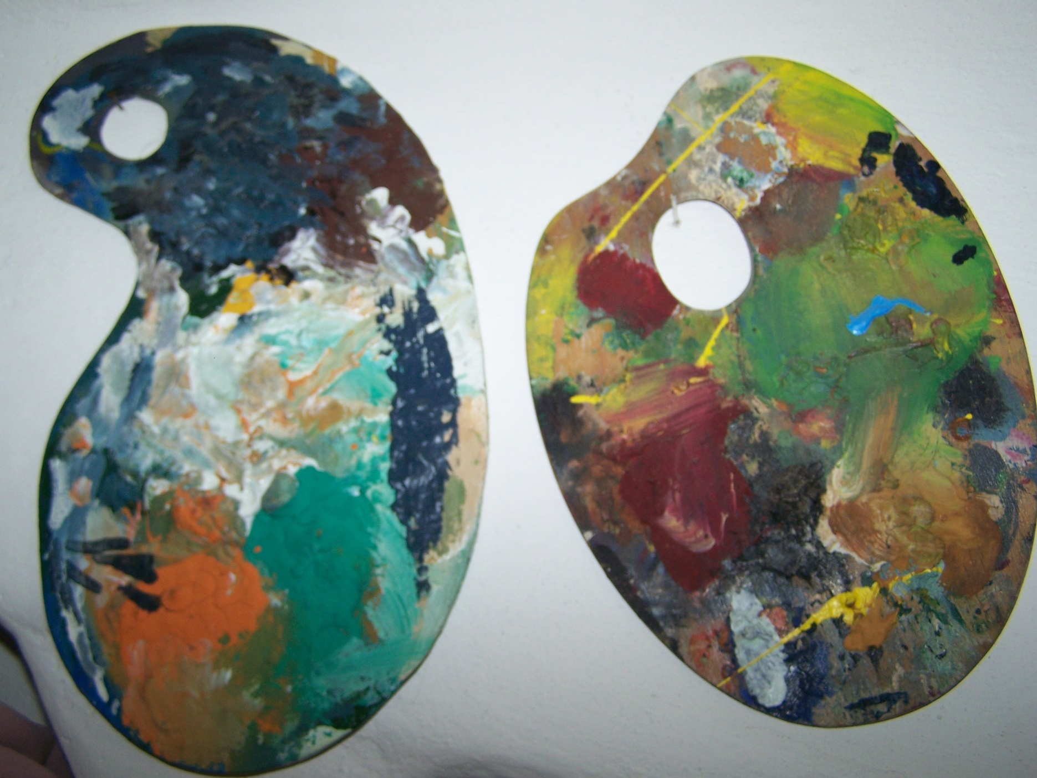
Pro malování olejovými barvami je osvědčené použít
pomůcku: paletu vyrobenou ze dřeva nebo speciální
z jiných materiálů pro olejomalbu.
Pravé uchopení
Obě tyto palety jsou pro leváka, pravák by měl otvor na úchop palce na této straně a opačné vykrojení, paleta se vždy opírá
o předloktí malíře.
Archiv autora
©c.zuk

Slide 8
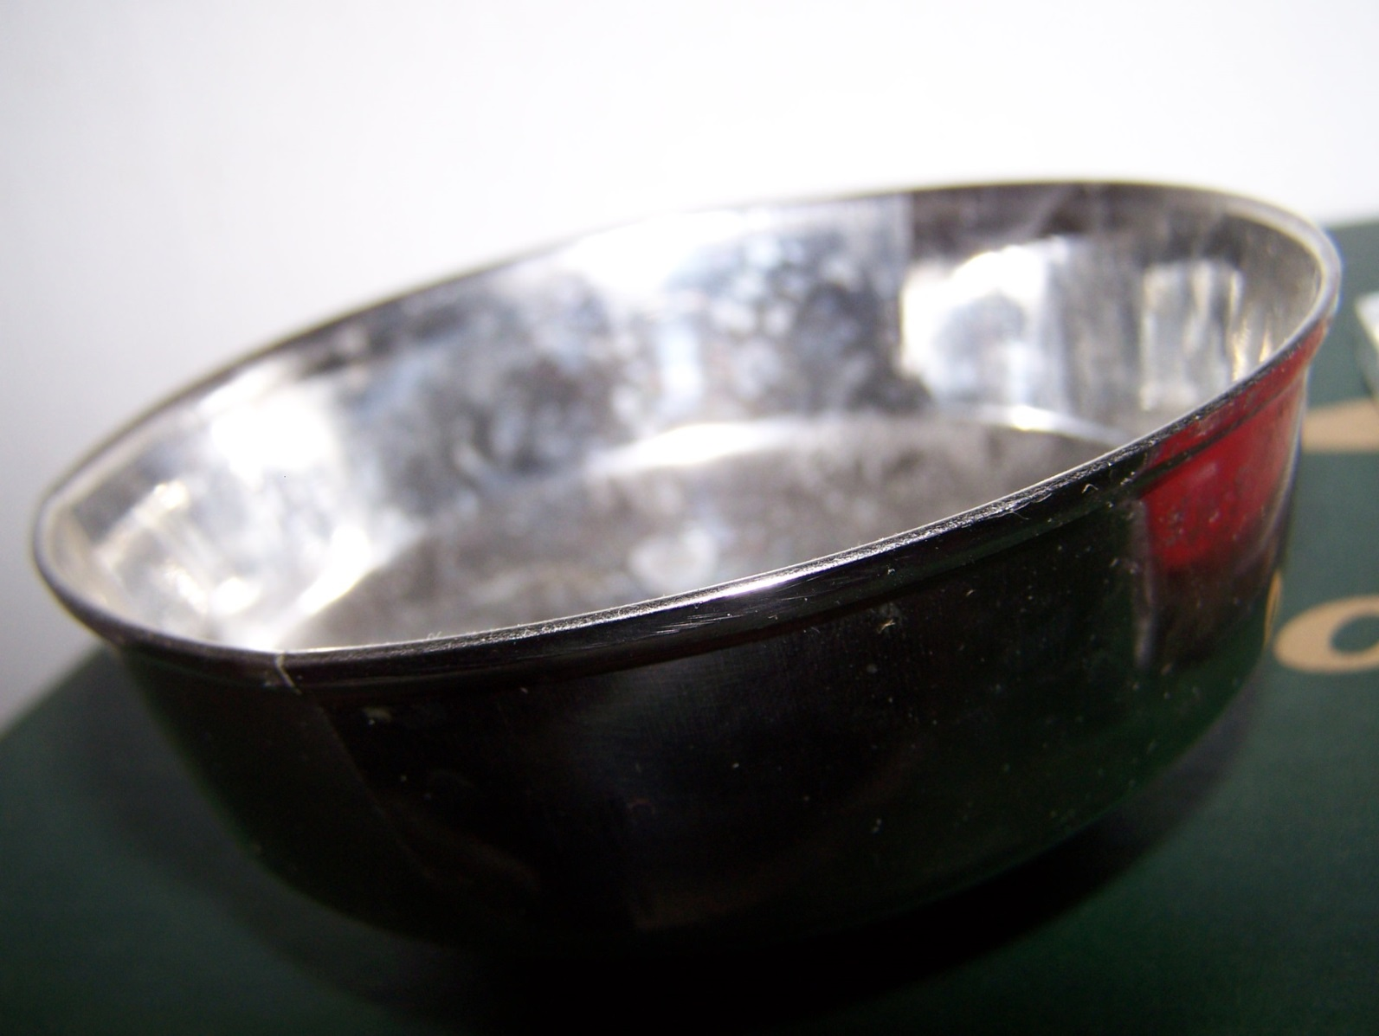
Pro ředění olejové barvy se musí použít nejlépe kovová,
plechová nádoba (měkký plast terpentýn zcela rozloží),
nebo speciální nádoby pro olejomalbu.
Archiv autora
nádoba na terpentýn
©c.zuk

Slide 9
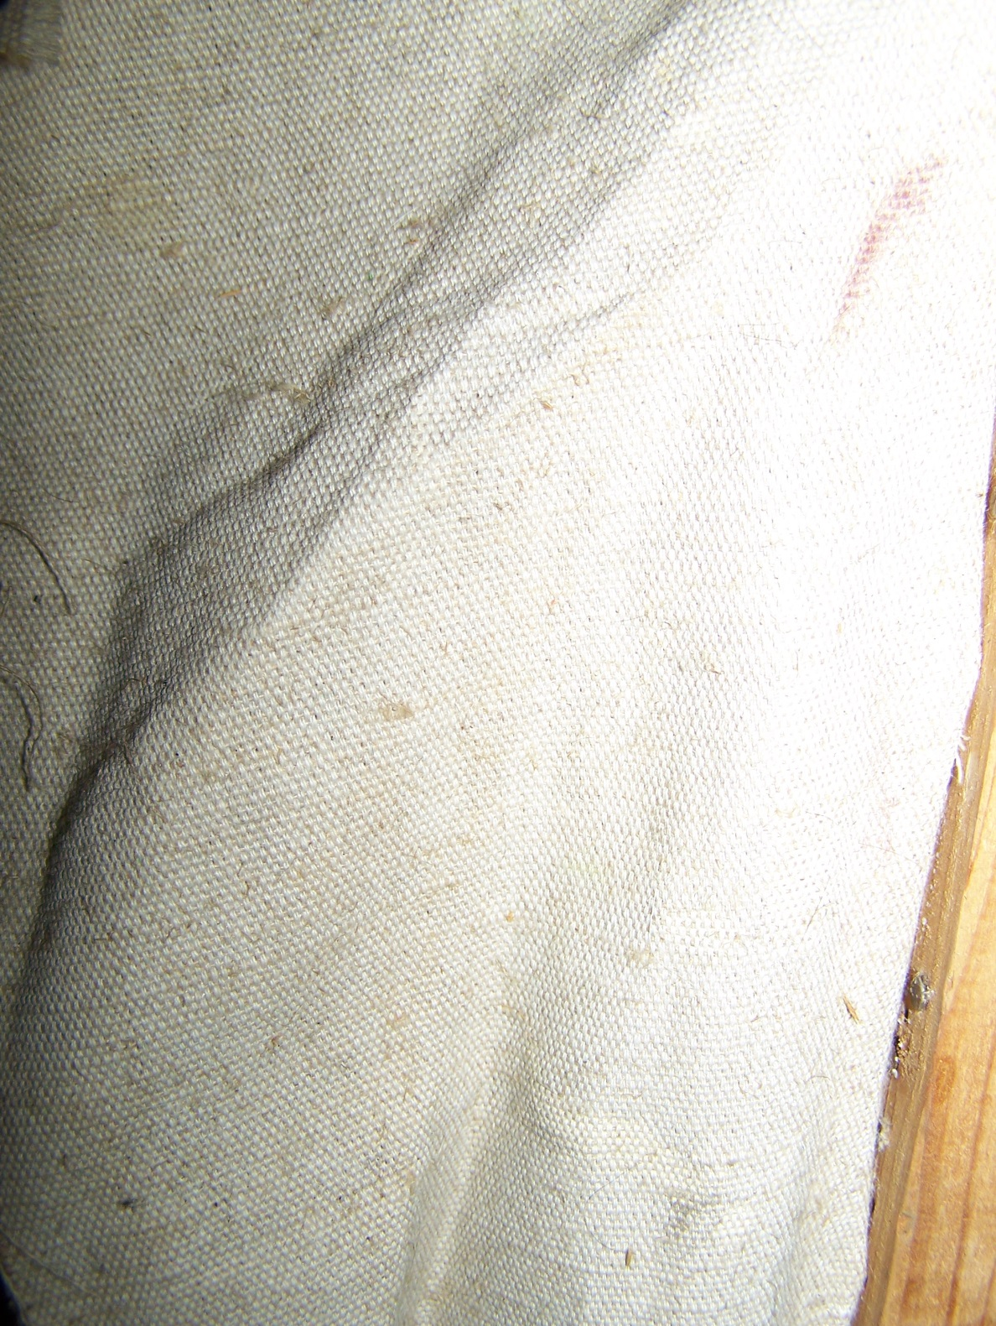
podklad olejomalby
Je napnuté plátno do rámu, někdy jen karton, dřevěná deska, sololit nebo kovová deska.
Desky i plátna jsou opatřeny podkladovými nátěry (nejčastěji malířský šeps).
Podklad se často podbarvuje do odstínu vhodného pro téma obrazu.
Maluje se ve vrstvách, každá má svůj význam.
Vrstvy tvoří rukopis malíře.
Archiv autora
©c.zuk

Slide 10
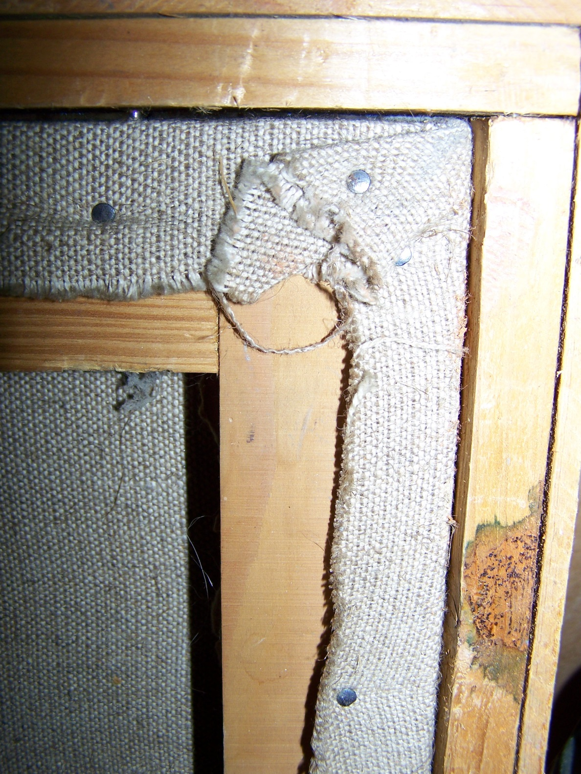
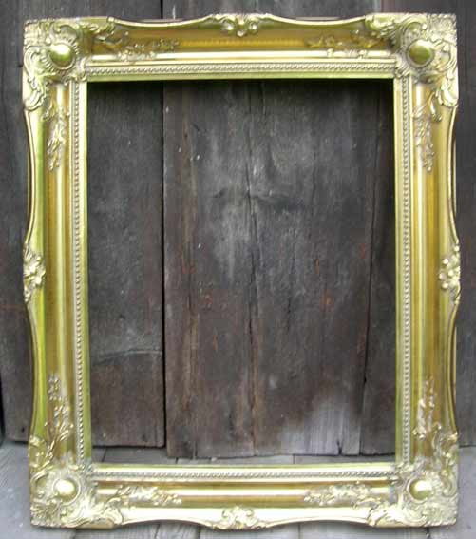
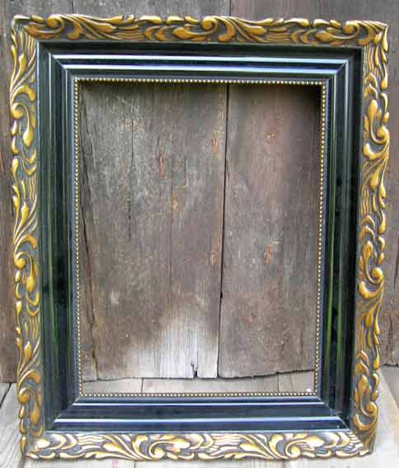
rám pro olejomalbu
Archiv autora
Rámy se dnes prodávají jako stavebnice i s upevňovacími hřeby.
Rám se musí zvolit vhodně
motivu obrazu.
Dříve se vyskytovaly jen rámy přenosné – trámky
a latě, nebo naopak honosné,
bohatě zdobené zlatem,
vyřezávané, nebo se dekor
tvaroval sádrou a pak zlatil.
Archiv autora
Sádrový dekor vytvořený špachtlemi
Archiv autora
©c.zuk

Slide 11
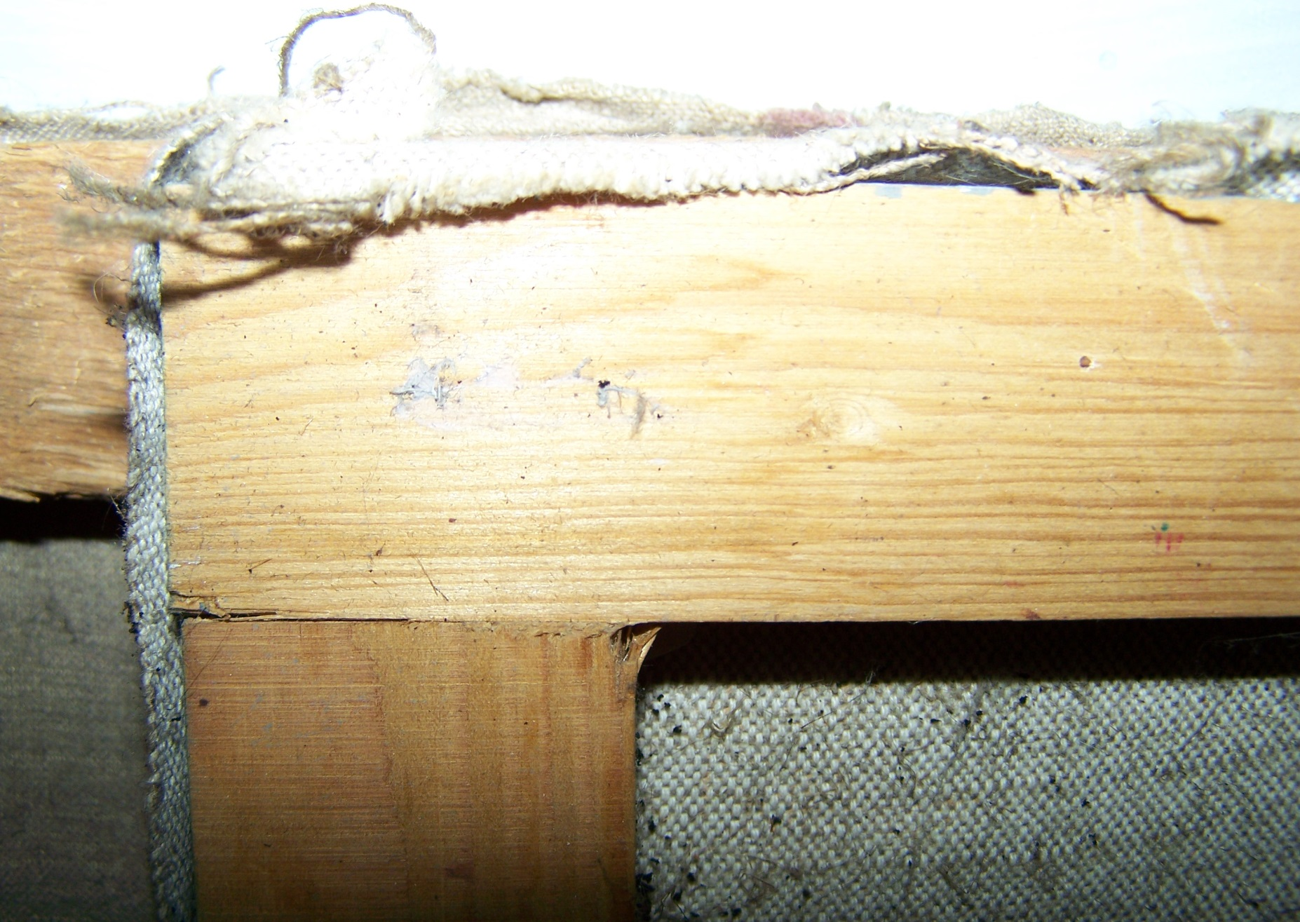
Napínáme vždy od protilehlého rohu rámu na druhý.
Napnutí plátna od rohů ke středům rámu
Napnutí plátna na rám:
Archiv autora
©c.zuk

Slide 12
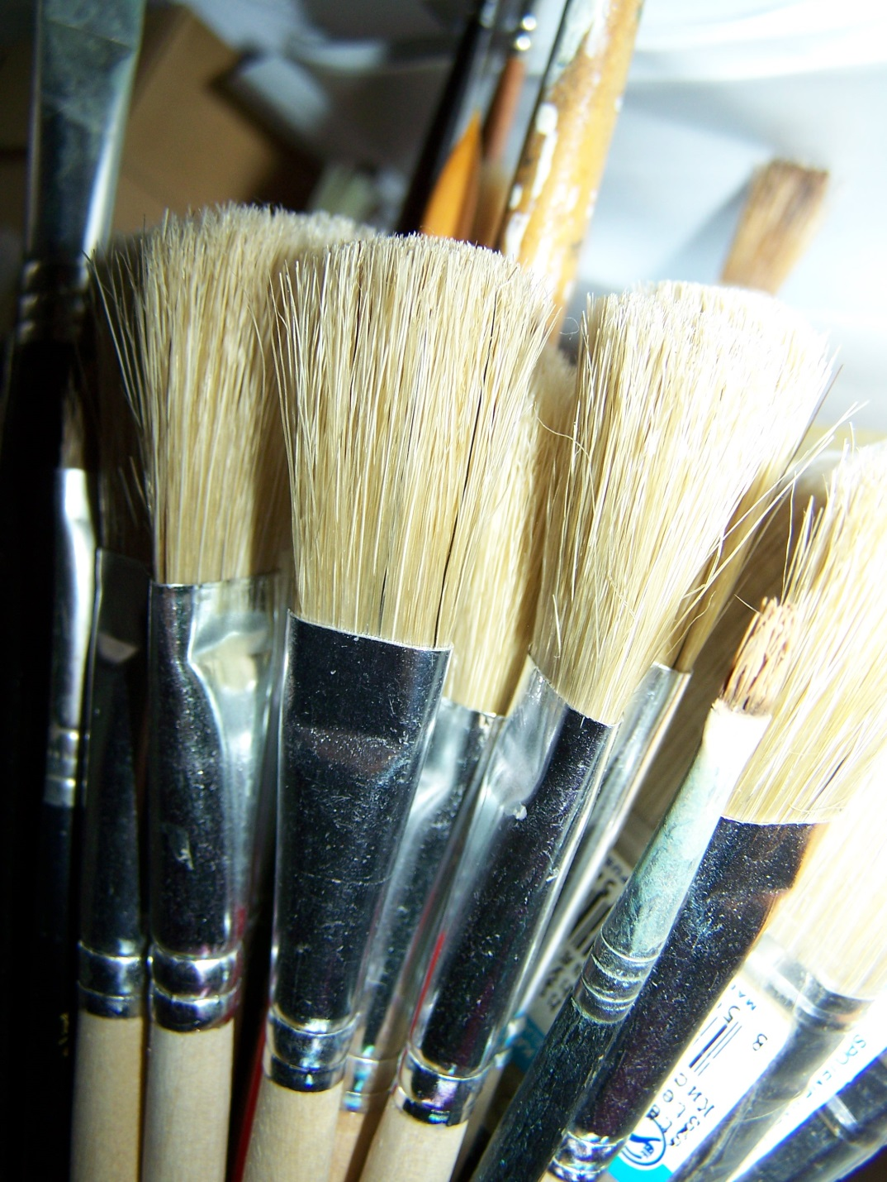
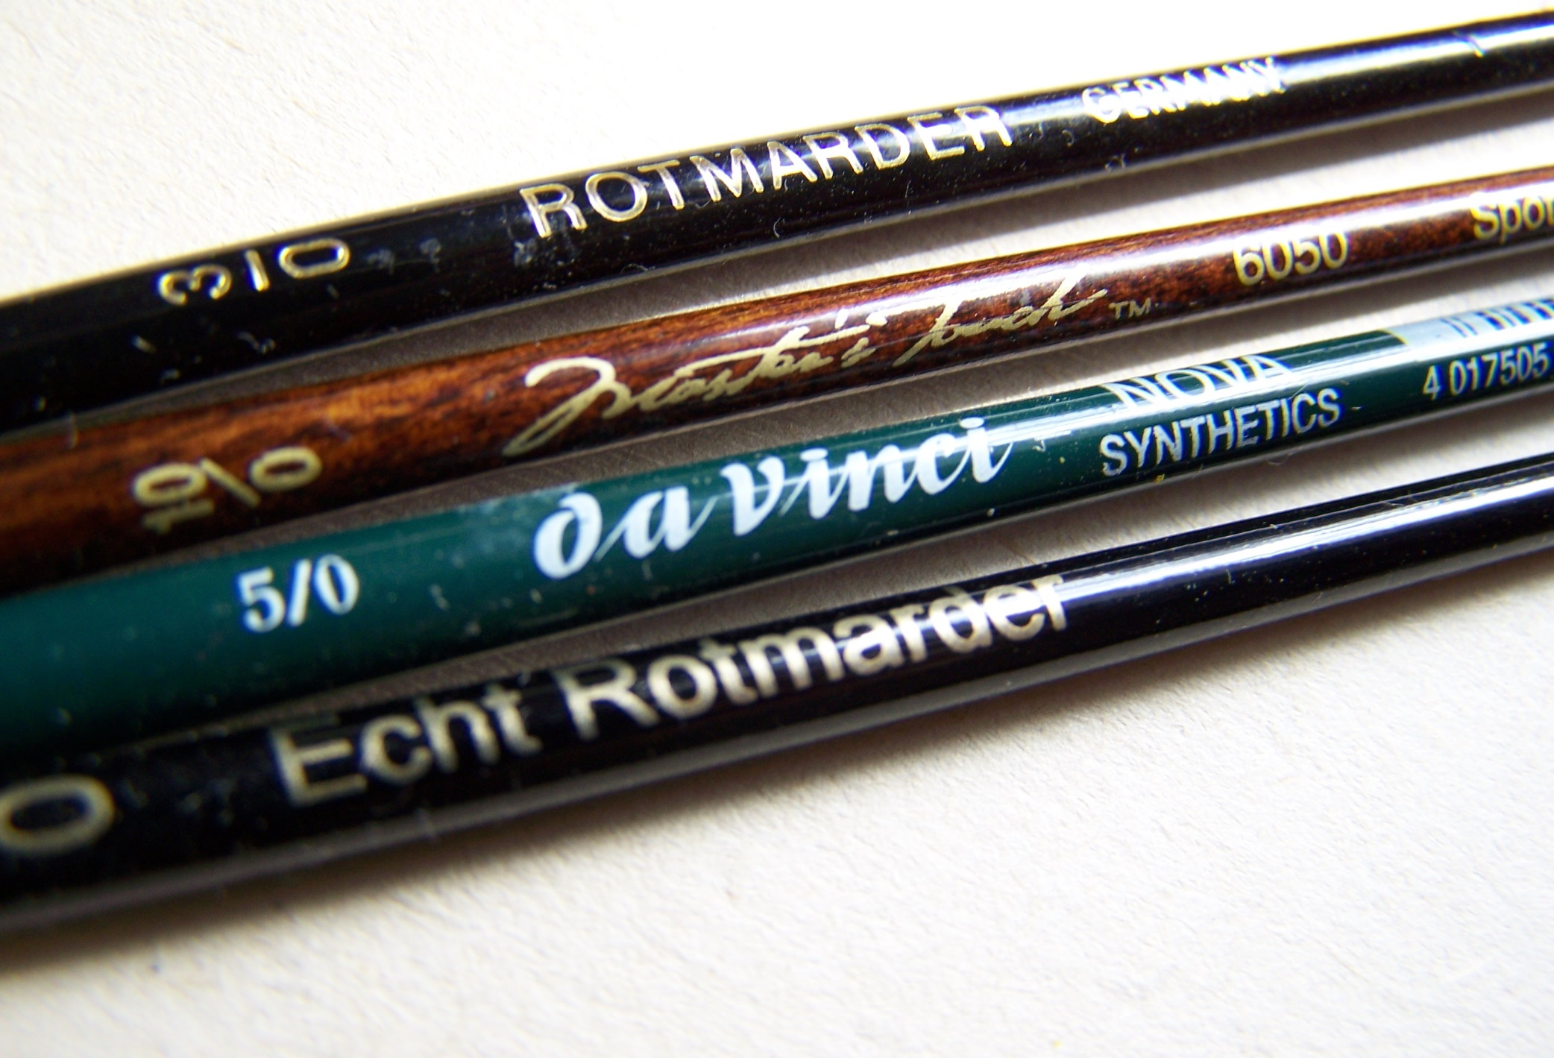
štětce olejomalby
ploché štětinové,
velikosti od 0 – 30
ploché, kulaté, ohnuté v násadě do 45 stupňů,
nátěrové štětky
(lidově se jim říká
„Amerika“) ploché,
kulaté,
různé značky
a kvalita
Archiv autora
Archiv autora
©c.zuk

Slide 13
Pracovní list
Vytvoř obraz s vlastním motivem vajíčkovou temperou:
Pracuj na formát A2
Téma – motiv obrazu si vyber sám/sama, (můžeš použít
i předlohu).
Maluj temperou a do nádoby na vodu přimíchej 1 bílek,
(možnost využít jeden bílek ve dvojici žáků)
Bílek trochu nařeď.
Pro malbu použij vhodné štětce.
©c.zuk

Slide 14

Použitá literatura
[1] archiv autora, KODĚROVÁ, Zuzana. : fotografie: galerie © c.zuk 2000-2014
Autorem fotografií, není-li uvedeno jinak, je Zuzana Koděrová. Autor
(Zuzana Koděrová) souhlasí s jejich zveřejněním na Metodickém portálu.
©c.zuk

